Slide 1
Основные виды учебной деятельности учащихся по ФГОС
9 февраля 2017 года

Slide 2
Преобразование школьной программы
Введение ФГОС привело к полному преобразованию организационной и методической деятельности как в сфере управления, так и на организации процесса обучения. Поменялись функции участников системы образования и последовательность взаимодействий между ними. Основные виды учебной деятельности учащихся по ФГОС способствуют получению необходимых навыков, применимых в дальнейшей жизни. (навыки и компетенции XXI века коммуникация, сотрудничества , критическое мышления, креативность)

Slide 3
Результатом введения новых стандартов явилась необходимость в написании новой образовательной программы. Потребовалось развитие учебной деятельности с участием всего педагогического коллектива, переоценка рабочих программ учебных и внеурочных занятий и разработка новых схем анализа уроков.
Контролируемым объектом для администрации учебных заведений стали достижения обучающихся. Контролируются все основные виды учебной деятельности учащихся по ФОГС, дети должны развиваться всесторонне. Для этого следует проверять промежуточные, накопительные и конечные результаты обучающего процесса. Предметные, метапредметные и личностные результаты учебы становятся главным показателем успешности программы.

Slide 4
Особенности учебной деятельности
Основные виды учебной деятельности учащихся по ФГОС описаны в данном документе, и важная роль отводится в нем внедрению универсальных учебных действий (УУД). Отличительной особенностью нововведения является активный характер, главной целью которого является формирование личности ребенка. Требования к результатам обучения выражены в виде личностных, метапредметных и предметных итогов

Slide 5
Универсальные учебные действия
В обширном смысле термин «универсальные учебные действия» обозначает умение учиться. Это означает, что школьник формирует способность к саморазвитию и самосовершенствованию вследствие осознанного и энергичного приобретения нового опыта. В более узком смысле термин УУД можно определить как совокупность способов действия ученика, обеспечивающих самостоятельное усвоение новых знаний и формирование им умений. Это также охватывает и организационный процесс учебной деятельности. Правильное планирование по ФГОС облегчит задачу педагогам и поможет школьникам развивать способности.

Slide 6
УУД и их категории
Универсальные учебные действия помогают развивать личность ребенка, способствуют становлению его мышления, развивают способности и воспитывают высокие моральные нормы. Есть четыре категории, которые требуют развития в результате учебной деятельности с применением универсальных учебных действий: личностные, регулятивные, познавательные и коммуникативные. Как развить все эти качества во время уроков? Какими навыками должен овладеть ребенок в результате полученного образования? Рассмотрим по порядку, к чему приведет тот или иной навык

Slide 7
Регулятивные действия
Регулятивные действия подразумевают умение устанавливать перед собой конкретную цель, планировать свою жизнь и прогнозировать допустимые обстоятельства. На сегодняшний день программа учебной деятельности разрешает вырабатывать регулятивные способности у школьника при помощи УУД. В наши дни нужная нам информация находится в свободном доступе в интернете. А для того чтобы научить ребенка ею пользоваться, необходимо коренным образом изменить подход преподавателей к организации учебного процесса. Основное в наше время - это знать, как пользоваться данными сведениями.
Что для этого нужно знать преподавателю? Вместо старого конспекта теперь необходимо подготовить сценарный план действий, который дает значительную свободу и определяет последовательную деятельность школьников. Интенсивней при планировании урока следует применять групповые и парные формы организации занятий учащихся.

Slide 8
Познавательные способности
Планомерное планирование учебной деятельности помогает ребенку вырабатывать познавательные способности. Он учится постигать и изучать окружающий мир. Для этого преподавателю нужно обучать школьника не только общеучебным действиям, таким как постановка целей, работа с информацией и моделирование ситуаций, но и учить их логически мыслить - анализировать, сравнивать, классифицировать или доказывать собственную точку зрения. Часто интерес к учебе появляется при проведении исследования какой-либо темы. Этот метод можно использовать на любом уроке.
Весьма помогает в исследовательских занятиях составление ребенком своего портфолио. Это слово часто звучит в сегодняшнем мире. По сути, это результаты учебной деятельности. Такой процесс развивает у ребенка заинтересованность к изучению и, разумеется, тягу к знаниям. Непосредственно составляя собственное портфолио, школьник учится работать с информацией, разыскивает пути, как получать новые сведения, подвергать анализу собранные данные, сопоставляет, выдвигает свои теории.

Slide 9
Коммуникативные действия
Это важнейшие качества, которые школьник должен развить, начиная с первых классов. От этого будет зависеть вся его дальнейшая жизнь. Именно тематическое планирование с видами учебной деятельности позволит ему научиться сотрудничать с коллективом. Так он приобретает умения вступать в разговор, участвовать в совместном обсуждении вопросов, внятно формулировать свои мысли, обосновывать свои высказывания и учитывать точку зрения других людей.
Не у всех детей развиты коммуникативные способности, и часто замкнутость или, наоборот, напористость ведут к конфликтам. Преподавателю следует целенаправленно учить школьников правильно защищать свои взгляды, обоснованно убеждать другого человека, а также уметь договариваться с оппонентом.
Требуется обучать подрастающее поколение строить доброжелательные взаимоотношения с коллективом, уметь находить решение в конфликтных ситуациях, оказывать помощь, а также результативно добывать знания и приобретать необходимые навыки при сотрудничестве со сверстниками. Немаловажно школьникам научиться достигать соглашения друг с другом. Это необходимо при занятиях в группах, а также весьма пригодится в дальнейшей жизни при решении проблем на работе и в семье.

Slide 10
Личностные качества
Усваивая личностные универсальные умения, ребенок благополучно принимает нормы поведения в окружающем его мире, учится справедливо оценивать себя и свои действия. Каждый из нас живет в своем окружении, и умение уживаться в нем с остальными людьми — залог полноценной жизни. В этом заключается моральный аспект: уметь сопереживать, оказывать взаимную помощь, быть отзывчивым к своим родным.
Однако для этого ребенку нужно научиться понимать, какие чувства, возможно, ощущает его одноклассник, друг или родной человек в тех или иных условия. Он обязан уметь видеть, что человеку, находящемуся рядом с ним требуется, например, эмоциональная поддержка, а может быть, физическая помощь. Например, помочь по дому заболевшей бабушке или помочь другу выгулять собаку.
Также школьник учится самостоятельно противостоять поступкам и воздействиям, представляющим угрозу его жизни и здоровью. С практической точки зрения для счастливого существования ученику следует разбираться в том, какие на сегодняшний день специальности наиболее востребованы, и в какой сфере он лучше проявит свои способности и будет полезным членом общества. Планирование по ФГОС поможет развить все эти качества.

Slide 11
Работа в группах
Выделяют следующие формы группового сотрудничества:
1. Парная форма - это обозначает, что два ученика осуществляют некоторую долю работы вместе. Такая форма учебной деятельности применяется для достижения любой назидательной цели - это может быть изучение и закрепление материалов урока, а также проверка знаний друг у друга. Также работа в парах дает возможность ученикам поразмышлять над установленной задачей, обменяться мыслями с напарником и уже затем озвучить итоги своей деятельности перед всем классом. Она содействует формированию навыков высказывать свое мнение, общаться, способности убеждать и участвовать в дискуссии.

Slide 12
2. Кооперативно-групповая - это форма организации обучения в небольших группах учащихся, связанных одной совместной учебной целью. Группа в этом случае осуществляет часть совместной для всего класса цели, а также она знакомит и отстаивает выполненное задание в процессе коллективного обсуждения. Основные выводы при таком обсуждении становятся основополагающими для всего класса и записываются в тетради всеми присутствующими.
3. Индивидуально-групповая форма предусматривает разделение учебной задачи между членами группы, когда каждый из ее членов осуществляет свою часть. Результаты выполнения вначале обговариваются и оцениваются в группе, а потом выносятся на разбор всего класса и педагога.

Slide 13
Внеурочная деятельность
Внеурочная деятельность по ФГОС организуется по направленностям формирования личности. Это могут быть спортивно-оздоровительные, духовно-нравственные, социальные, общеинтеллектуальные и общекультурные занятия. Для исполнения подобных установок от преподавателя потребуется огромное внимание к каждому учащемуся. Дело обстоит так, что содержание подобных занятий следует создавать с учетом пожеланий учащихся и их родителей
Что возможно включить в такие занятия? В них могут входить персональные и групповые консультации, например, по отдельным предметам для ребят разнообразных категорий. Также возможно устраивать экскурсии, кружки по интересам, круглые столы, конференции, диспуты, школьные научные общества, олимпиады, состязания, разнообразные исследования. Характеристика учебной деятельности поможет определить предпочтения учеников и создать тот вид занятий, который поможет развивать личность

Slide 15
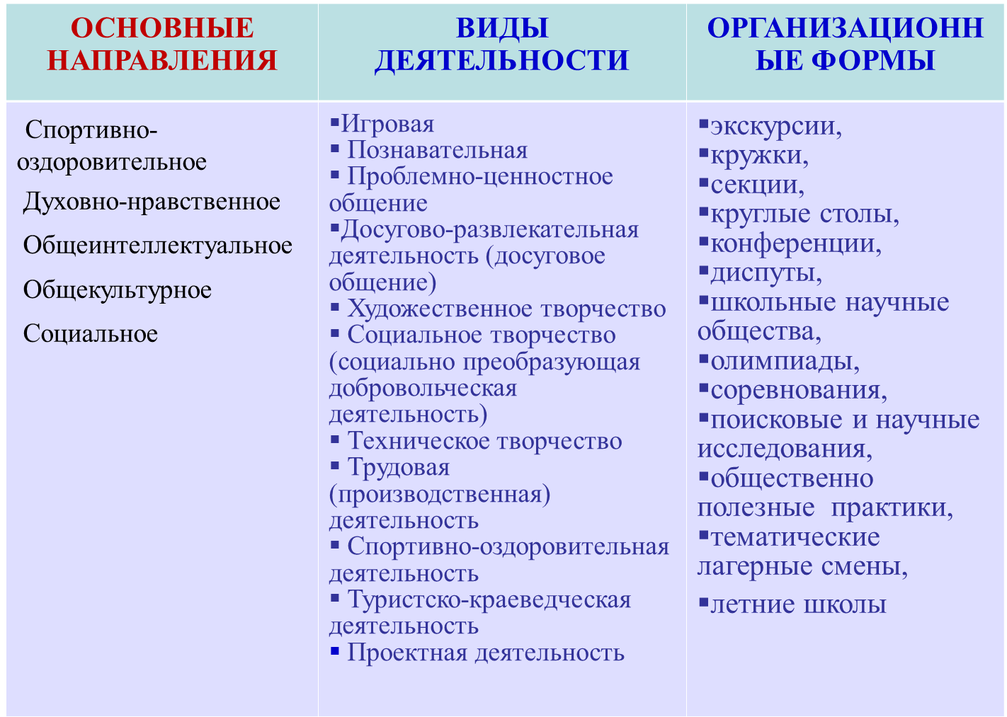

Slide 19
Спасибо!

